Slide 1

AJM INSURANCE & TRUCKING SERVICE
Presentación de generalidades de las compañías aseguradoras:
ROCKLAKE ( TX // FL )
LP RISK (XPT) (TX // FL)
AMWINS (TX // FL)
QUALITAS (TX)
QEO (TX)
BASS (TX // FL)
CRC GROUP(OK//TX)
ACROSS AMERICAN(TX)
COVERWHALE(TX//CA)
BRECH & ASOSIATES (TX//OK)
BROOKLYN(TX//FL)
BULLDOG NATIONAL(TX)
TEXAS SPECIALITY(TX)
UNIVERSAL CASUALTY(TX//CA//FL)
SOUTHWEST RISK(TX//CA)
ONE 80(TX)
NTA(TX)
FIRST CAPITAL(TX//CA//AZ)
PROGRESSIVE(TX)
PARAMOUNT(CA//TX)_{{pd y mtc si available en FL}}
TREATY(OK//TX)
SGA SOUTHERN GENERAL(TX)
CANAL(TX//FL)
Crum & Foster
Great west(TX)
MTM(TX)
SOUTHWIND(TX)
TIP NATIONAL(TX)
BRAZOS*BSRI*(TX//FL)

Slide 2

MGA:
CARRIER
CANAL - AL
PROGRESIVE - AL-MTC-PD
PALOMAR –MTC / PD
GREAT AMERICAN -MTC / PD
GREAT LAKES MTC / PD
CANOPIUS MTC / PD
AI (American Interfidelity)-MTC / PD
*Generalmente lo cotizamos, cuando son nuevos negocios, O si la renovacion es en nuestra oficina, por que nos piden ademas de loss runs, declaration page, y de no mandarlo le pueden cancelar o subir el precio
*No aceptan lic clase C
*Debe tener entre 23 y 75 años
*Todos los conductores deben tener un mínimo de 2 años (24 meses consecutivos) de experiencia CDL.

Slide 3

LPRISK (XPT)
*Edad mínima de 23 años
*ACEPTAN CONDUCTORES MEXICANOS CON COPIA DE CDL A COLOR
*Se requieren 2 años de experiencia en el transporte de mercancías similares
TRISURA (AL)
LLOYDS – MTC –PD
GREAT AMERICAN - MTC - PD
AMERICAN INTERFIDELITY MTC-PD
HALLMARK –GL
THE BURLINGTON- GL

Slide 4

*No se hace monoline
*Carros, 50% y 50%
*NEW VENTURE(PICKUP OR DUMP TRUCK) NO,NO INTRASTATE
*BOX TRUCKs are now acceptable with drivers having a CDL A
*WORKS IN FL pero solo para renovaciones
*si es de FL debe ser interstate
NICO/CANAL
GREAT AMERICA
CANOPIUS

Slide 5

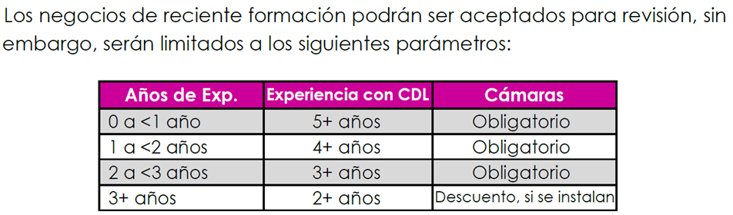
QUALITAS (AL) (MTC) (PO)
**Todos los nuevos conductores de empresas deben tener al menos 28 años.
*Los conductores deben poseer un mínimo de dos (2) años de experiencia de conducción con equipos similares
*el dueño de la entidad debe ser residente de E.U y contar con licencia de conducir valida E.U
Al 1,000,000 y 750,000

Slide 6
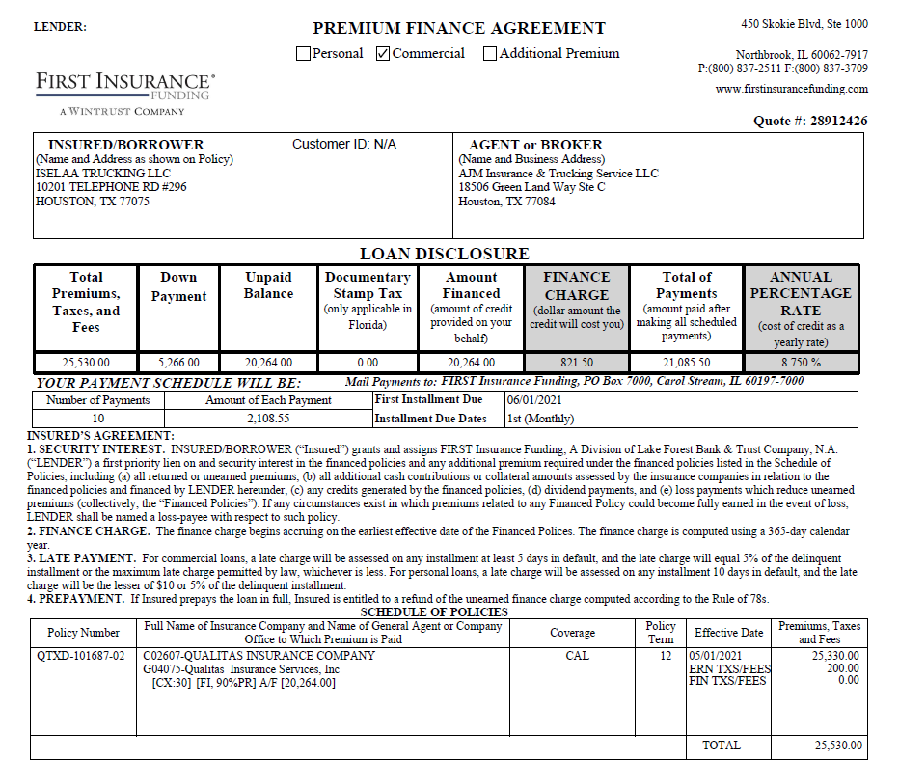

Slide 7

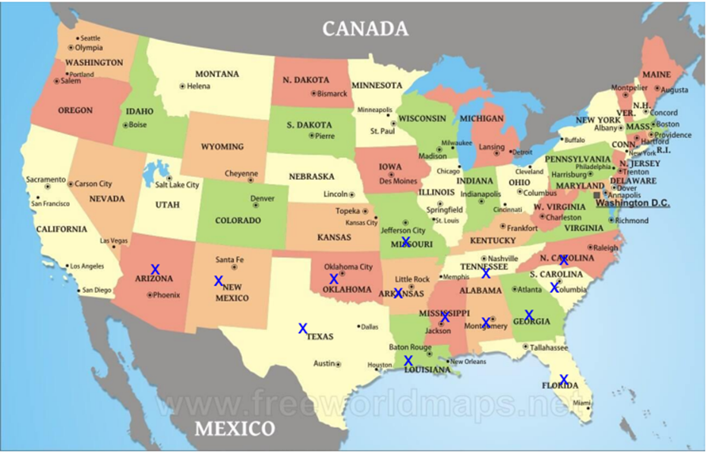
(actualizacion) estados con una X son estados donde qeo puede trabajar al 100%
CLEAR BLUE (AL) (MTC) (PD) (GL)
*Driver 28-65 años +2 YOE
*Owner tiene que tener lic texas
*si no tiene clase A debera ser excluded
*Hacen pickups
*Comodidades : algodon y steel 2%
*En dryvan – no hacen electronic,No hacen carros
*Radio operacion : intra
*Dumper : foto
*Dan cotizaciones tomando en cuenta: Background- cab
*HAZMED ALLOW BUT HAVE TO BE ACTIVE FOR AT LEAST 3YEARS
*INTER IS OK IF COMING BACK SAME DAY LUSIANA,OK,NEW MEXICO
*a partir del 04/13/2023 las dash cam generan costo
*HACE FRACC SAND

Slide 8

BASS
GREAT AMERICA –MTC -PD
ACEELERANT–MTC -PD
LLOYDS –MTC -PD
The Burlington / GL
Aceptan carros,
Mtc para 250,000 limit
Aceptan trl para refer para mas de 10 años
Dependiendo del caso

Slide 9

CRC GROUP
*Generalmente es para flotas de +5 units
*Algunas veces hacen excepciones para 1 unidad
*No aceptan new ventures para GA
*$1M CSL Auto Liability Coverage
*Hired and Non-Owned AL and APD
*Trailer Interchange
GREAT AMERICA – –MTC -PD

Slide 10

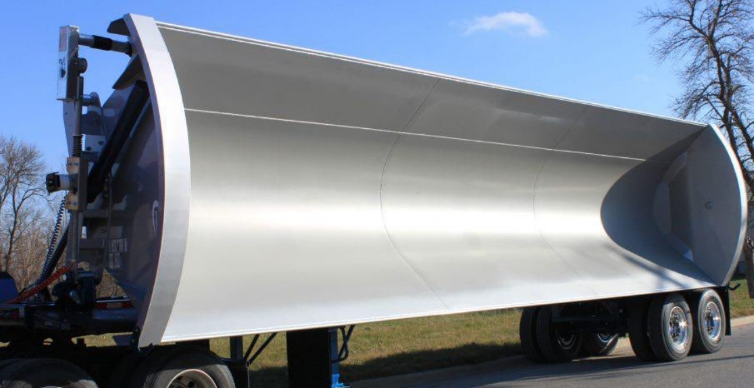
FORTEGRA
GREAT AMERICAN
GREAT LAKES
LLOYDS
PALOMAR
PLATINUM
ACELERANT
TRANSVERSE
*ELLOS USAN SU PROPIO FINANCE
*ELLOS NO HACEN MONOLINE
*NO SE PUEDE UNIR NADA A SUS FINANCIAMIENTOS
*NO GARBAGE
*ONLY ACCEPT STRAY TRUCK/DUMPER* WITH A PHOTO*/BELLY DUMPS
*ACEPTA DRIVER MENOS DE DOS AñOS con FACTURAS
*PD OBLIGADO $20K SI SOLO AL
*SE PAGA ANTES DE ACTIVAR POLIZA
*REINSTATEMENTS $100 /EACH POLICY
*NO ACEPTA SIDE DUMPS
*Works on FL con transverse
*no hace mixers

Slide 11

TRISURA / MTC / PD
EVERSPAN INDEMNITY
*ELLOS USAN SU PROPIO FINANCIAMIENTO
*SE PUEDE HACER MONOLINE
*AL limit: $750,000 - $1 million CSL
*Drivers age 23-70 (medical cert required for 65+)
*Experiencia mínima de conducción de 2 años con un vehículo similar
*NO VEHICLES MAS DE 20 YEARS
*NO COTTON
*PFA JUST WITH THEM
*DUAL CAMERAS ON THE AL OBLIGADO
*no acepta driver mexicano

Slide 12

GREAT LAKES –MTC -PD
GREAT AMERICA –MTC –PD
Canal-Wilshire-AL
*HACEN MONOLINE
*CUALQUIER FINANCIERA
*Solo POR AJM
*Must have a permanently attached box to the body of the truck.
*no contractors or hazmat.
*New ventures(Minimum 2 years CDL experience)
*Mexican driver’s license – B or E is acceptable (cargo & physical damage only)

Slide 13
brooklyn
*Auto Liability only.
*Edad mínima del conductor 25 años + 2 años de experiencia CDL. Edad máxima del conductor 70 (cualquier conductor de 65 años requerimos un examen médico antes de la vinculación)
*For the refrigerated reefer, I would say our age limit defaults to the same 25 years old or 1997-year models
*Driver Needs to Have Experience Hauling Similar Loads (especially for an auto haulers and flatbed Commodities)
*The following limits are available:
$ 750,000 CSL
$1,000,000 CSL

Slide 14

no se aceptan buses por debajo del 2000
Trailers can be up to 25 years old•
Acceptable ages 23-70 years old
Minimum driving age 23
Drivers between 65– 70 will be considered
AL$300,000 and maximum of $1,000,000
acepta hasta 1 año de experiencia CDL con un recargo del 30 %

Slide 15

Los conductores deben tener un mínimo de 2 años completos antes de Clase A CDL
Edad mínima del conductor 23-65
Los vehículos de 16 a 20 años deben tener una inspección mecánica certificada o una inspección DOT para ser presentados
Tarifa de restablecimiento de $ 250 en todos los restablecimientos

Slide 16

Es un RRG
HACE TOWING
No hace sand and gravel
HACE TOWING
Not new venture, not hazmat
no dry van
Acepta unidades con 15 años

Slide 17
ONE 80 Categoria B
SOUTH
BULLDOG
*ELLOS TIENEN SU PROPIA FINANCIERA
*SE LES PAGA AL MOMENTO DE BINDER
*ACEPTAN COMPAÑIA CON PERDIDAS
*si hace hot shot
*no sand and gravel
*solo se aceptan unidades de 20años o menos

Slide 18

NTA (AL) SOUTHLAKE
*SE PUEDE USAR CUALQUIER PFA
*SOLO LO VENDEMOS POR JLP agency
*frac sand declined
*se aceptan drivers de Mexico
*no hacen garbage
*Requerimos al menos 18 meses con CDL.
*no puede tener mas de 20años(camiones)
*GRAIN HOPPER YES
*NO ES BUENA PARA FLAT BED
*REINSTATEMENT $50
*A.I. $135
*no hace hot shot

Slide 19

FIRST CAPITAL Categoria B
Existe un formato para solicitar los Loss runs en caso de estar comprando con nosotros por 1era vez pero haber tenido seguro antes:
(click aquí abajo)
FIRST CAPITAL\Authorization for Release of Loss History Information.pdf
AEGIS SECURITY ( AL)
*SE PUEDE USAR CUALQUIER PFA
*SOLO LO VENDEMOS POR JLP agency
*No sand & gravel and no dump operations.
*El conductor debe tener 2 años antes de CDL
*No se permiten operaciones donde la esposa es la propietaria y el esposo es el conductor.
*Edad mínima 28 con mínimo de 2+ años. experiencia CDL.
*Los conductores mayores de 66 años deben presentar una copia del Informe de examen médico del DMV más reciente
*No flatbed new ventures allowed.
*A.I. $50

Slide 20

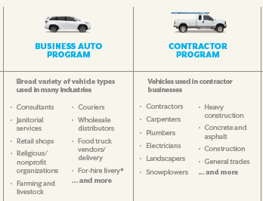
PROGRESIVE – AL – MTC –PD
*ELLOS MISMO FINANCEAN TODO
*conductor con licencia internacional, no es elegible para nuestro programa Comercial
*se añade la clase “negocios” y “contractor”
*hace monoline

Slide 21

ACELERANT MTC –PD
INCLINEMTC –PD
DB – AL –MTC- PD
LLOYDS –MTC –PD
TRINITY -MTC –PD
HIGHLANDER AL
*HACE MONOLINE
*SE PUEDE USAR OTRO PFA SIEMPRE Y CUANDO LA LIABILITY SE COMPRE EN OTRA AGENCIA,
SI LES COMPRAN SOLO UNA POLIZA (monoline)
*El conductor debe tener 23 años o más y 70 o menos
*Experiencia mínima de 2 años en conducción de camiones comerciales.
*SI LA COMPAÑÍA TIENE APENAS UN AÑO PERO TIENE ACCIDENTES AUTOMÁTICAMENTE NO LO ACEPTAN
*Todos los tractores de más de 15 años y todos los remolques de más de 20 años deben tener un informe de inspección mecánica completado.

Slide 22

ACELERANT
AMERICAN INTERFIDELITY
LLOYS
ALPINE (AL)
CANOPIUS
*ANTES DE ACTIVAR LA POLIZA DEBEN HACER EL PAGO
A TREATY
*SE HACE MONOLINE
*SE PUEDE USAR CUALQUIER PFA
*NO ACEPTA VEHICULOS CON MAS DE 20 AÑOS
*NO ACEPTA TRAILERS CON MAS DE 25 AÑOS

Slide 23

*NO NEW VENTURE- Tienen que tener 3 YEARS o mas.
*TRABAJAN CON EL UIIA SOLO PARA EL MOTOR CARGO Y OFRECEN TRAILER INTERCHANGE

Slide 24

(FOR NEW) Owner has to be a driver
RADIUS 500+
TRUCK MODEL 2000 O MAS
Truckers General Liability Limits up to $1,000,000/$2,000,000
No oilfield, auto hauler or tanker exposures

Slide 25
Crum & foster
Must have 3 years prior coverage
Drivers must have a minimum of 2 years CDL experience
Age of units 20 years old and newer. Must be equipped with ELDs

Slide 26

No radius restrictions
drivers muts be at leats 23 years
al menos 2 años de experiencia operando trailers/camiones
(nueva aventura) Debe tener solo una unidad de potencia durante los primeros dos años de autoridad

Slide 27

Es un RRG
Los conductores deben tener al menos 1 año de experiencia de conducción CDL
Se requiere que el propietario de una nueva empresa tenga 3 años de experiencia en la industria (conducción o de otro tipo)
Liability only
No se aceptan unidades de potencia mayores de 19 años.
No international drivers accepted at this time
No harán arena ni grava, sin embargo, considerarán Frac Sand en un remolque cerrado, pero deben tener una cobertura previa de 3 años.
Tenga en cuenta que MTM requiere que el pago inicial se pague en su totalidad antes de vincular la cobertura o realizar cualquier presentación

Slide 28

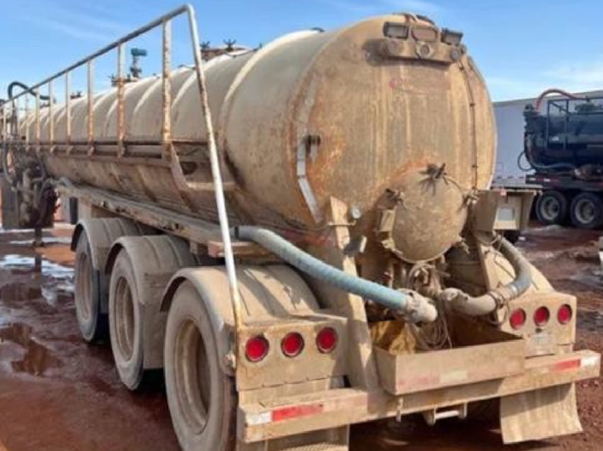
AL$1,000,000 per event.
No hay unidades de potencia de más de 20 años, reefer or non-reefer
No se aceptan remolques de más de 25 años
Acceptable ages 21-70 years old
Minimum of 1 year of CDL experience*
Aceptará menos de un año de experiencia CDL, en caso por casobase podría traer un recargo
NO HACE WATER HAULING

Slide 29

El dueño no tiene que ser conductor
los conductores no tienen que tener licencias en el mismo estado en el que está domiciliada la empresa
Debe escribir todas las líneas con nosotros, no se ofrecerá AL independiente.
no age limit on equipement
todos los propietarios y conductores deben tener más de 2 años de experiencia comprobable
reinstatement fee $150
camaras son oligatorias

Slide 30
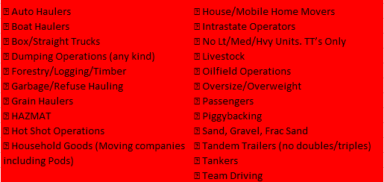
Brazos (bsri)
Clases prohibidas
NOTES
se trabaja bajo greenland y VL-17
no hace intrastate
no acepta drivers de NY
drivers edad minima 23 maxima de 75
driver mayor de 65+ requiere medical
si los conductores tienen menos de 24 meses de experiencia, aplican rates altos
si los driver tienen violaciones pueden aplicar cargos adicionales
las violaciones tienen que tener mas de 24 meses para que no se decline al driver

Slide 31
SOUTHWEST RISK
Comodidades inaceptables
Flatbed Freight
•Agricultural Goods
•Animals
•Household Goods
•Auto Haulers
•Hazardous Materials Haulers
•Oversize/Overweight Loads Hauling
•Hot shot trucking
Mixer/concrete
NO FRAC SAND
Units should be 15 years or newer.
Es categoria A
AL a partir de $1,000,000
Si el dueño es conductor debe tener 3 años de experiencia o mas
Si es conductor contratado debe tener 2 años de expericiencia o mas
Se requiere clase A en cdl
No compite con qeo
Si es new venture dueño no puede excluirse
Si hace
•Dryvan
•Refrigerated Goods
•Dirt/Sand/Gravel
•Intermodal/UIIA

